Slide 1
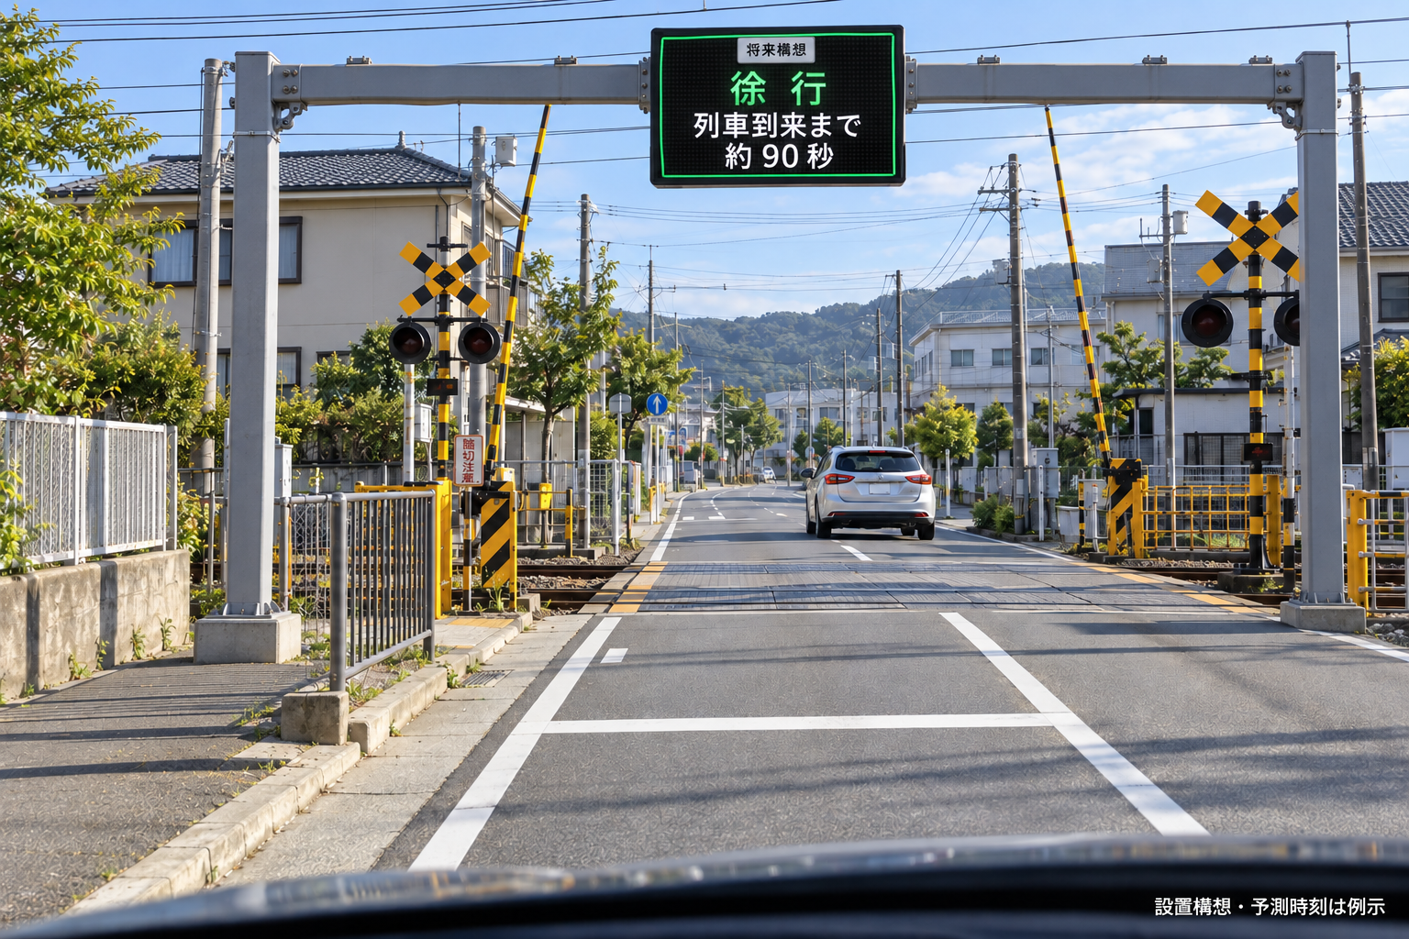
踏切上部の予告表示システム
海老名から始める
交通観測と実証の提案
踏切入口の上方に設置
列車の予測時刻と状態を表示
2026年10月10日
現地データ取得前のPoC
AI生成の構想写真。徐行表示の公道運用には制度・安全面の協議が必要。
01
Notes:
自治体への初回相談用。提案者はdachone-sys。画像はAI生成の架空の設置構想。現地改善率と設置可否は未検証。

Slide 2
狙いは、開いている時間の通過を円滑にする
遮断中の待ち時間は、列車が通過するために必要。
開通中の毎車停止と再発進が、処理できる台数を減らす可能性。
列車情報を使い、既存の踏切信号機制度も含めて改善を検討。
一時停止は安全確認のための義務。到来予測だけで安全確認を代替できるかは未検証。
02
Notes:
道路交通法第33条には踏切での停止・安全確認と、交通信号機に従う場合の停止義務の例外があります。通知表示器だけでは例外になりません。警報・遮断中は進入できません。
出典 https://laws.e-gov.go.jp/law/335AC0000000105

Slide 3
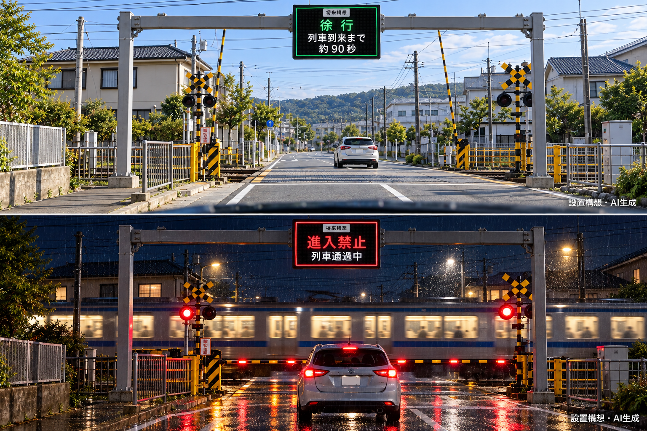
表示器は踏切入口の道路上方に設置
道路を跨ぐ門型フレーム
表示面は各進入方向に向ける
警報機を隠さない配置
架線離隔・車両高さを確認
AI生成の構想。構造計算、道路の建築限界、鉄道設備との離隔、維持管理の審査を経て位置を確定。
03
Notes:
踏切入口側の独立した門型構造を提案。電柱には設置しない。両方向の進入側に表示面を設ける案。線路上の架線支持物との共用・既存警報機への取付けは構造と管理者の承認を要する。画像は寸法設計ではない。
国交省の道路標識解説は門型などの高さを標準5.0m、少なくとも4.7mとしている。今回の機器の適用条件や鉄道との離隔は別途確認。
出典 https://www.mlit.go.jp/road/sign/annai/setting02.htm

Slide 4
色と文字で状態を伝える
提案上の色 | 行動の文字 | 時間の表示例
緑 | 徐行（将来の承認後） | 列車到来まで 約90秒
黄橙 | 一時停止 | 列車到来まで 約55秒
赤 | 進入禁止 | 列車通過中
灰 | 情報停止・現地に従う | 秒数を消す
現在は現地の信号・警報と一時停止義務に従う。カウント表示による急加速・見落としも実証で評価。
04
Notes:
色は補助で、文字を主表示とする。法定信号機と混同しない形状・配置を警察と確認。秒数は列車到来までの予測であり、警報開始までの秒数と異なる。35秒前警報・さらに30秒前から停止は仮定。安全用の停止時点は最早到来、誤差、必要な退出時間を評価して設計する。単なるダイヤのタイマーを保安制御に用いない。

Slide 5
実データと仮定を分けて説明する
取得済み | 現地で測る項目
小田急の公式駅発車ダイヤ抜粋40件 | 方向別の流入交通量・通過台数
国交省の信号踏切整備事例 | 警報開始・遮断・列車通過の時刻
動くWebアプリと条件別の計算 | 車頭時間・最大車列・旅行時間
現地データは未取得。公開ダイヤを使った再生も、踏切の到来・遮断時刻は仮定を含む。
05
Notes:
公式発車ダイヤ40件は駅の時刻表抜粋。踏切を通る全列車を網羅しない。駅から踏切までの時間や遅延、実際の警報・遮断時刻は未実測。ODPT未登録、リアルタイム接続は未実施。
出典 https://www.odakyu.jp/station/ebina/timetable_up_weekday.pdf
https://www.odakyu.jp/station/ebina/timetable_up_holiday.pdf
https://www.odakyu.jp/station/zama/timetable_down_weekday.pdf
https://www.odakyu.jp/station/zama/timetable_down_holiday.pdf

Slide 6
仮定例では、期間内の平均遅れが61秒から8.2秒
約53秒短縮／台
モデル上の削減率
86.6%
現地の改善保証ではない
仮定：600台/時、停止5秒/台、徐行3秒/台、4分周期、閉鎖45秒、予告停止30秒、評価60分。
06
Notes:
独自の流体車列モデル。片方向需要600台/時、停止車頭時間5秒、徐行3秒、周期240秒、閉鎖45秒、予告停止30秒、観測60分、初期車列0。現行61.00625秒、予告8.15625秒、差52.85秒、比86.63%。平均遅れは車列面積を全到着台数600で割る。期間後の残留車の将来遅れと個々の減速発進損失を含まない。

Slide 7
効果は交通量と車頭時間で大きく変わる
交通量・徐行車頭時間（仮定） | 現行の遅れ | 予告案の遅れ
300台/時・3秒/台 | 7.0秒/台 | 5.5秒/台
600台/時・3秒/台 | 61.0秒/台 | 8.2秒/台
600台/時・5秒/台 | 61.0秒/台 | 61.0秒/台
毎車停止が主な原因の踏切ほど、改善を期待できる
いずれも仮定による60分の計算。遮断が長い踏切や、出口交差点が詰まる場所では別の対策も必要。
07
Notes:
同じモデルの感度分析。需要300台/時の3秒車頭時間は現行7.03125、予告5.53125。600台/時3秒は61.00625と8.15625。600台/時5秒は現行と予告が一致。車頭時間が停止と同じなら容量は増えない。出口詰まりや歩行者の制約も効果を下げる。

Slide 8
公開事例では、信号化と右折レーン整備で改善
黒沢踏切（秋田県由利本荘市）
公表された指標 | 整備前（H26） | 整備後（H30）
渋滞長 | 1,300m | 0m
旅行速度 | 12km/h | 40km/h
国土交通省の他地点の実績。信号化と右折レーン整備の事例であり、今回の表示器単独の効果ではない。
08
Notes:
黒沢踏切、秋田県由利本荘市、由利高原鉄道、国道108号、道路管理者秋田県。公表の列車本数28本/日。対策完了H30年度。渋滞長1.3km(H26)から0m(H30)、旅行速度12から40km/h。右折レーンを併せて整備しているため、単独の予告装置の効果としない。前後の需要等の詳しい測定条件は追加確認が必要。
出典 https://www.mlit.go.jp/road/sisaku/fumikiri/pdf/jirei_03.pdf

Slide 9
最初の相談先は海老名市の道路管理課
相談する相手 | 相談する内容
海老名市 道路管理課 維持補修係 046-235-9386 | 地域課題と候補地選定 関係機関との打合せ
県道の場合：県 東部センター 安全施設班 0467-79-2851 | 道路施設・観測方法・設置位置 事業と維持管理の主体
所轄警察署・県警 交通規制課 | 表示の解釈、踏切信号機制度 公道実証の交通規制
対象の鉄道事業者 小田急なら公式問い合わせ窓口 | 列車情報、警報との連携 保安・設備・管理責任
海老名市には市道と地域調整、県には県道を相談。候補踏切の正式な道路管理者を最初に確認する。
09
Notes:
窓口と電話は2026年10月10日に公式サイト確認。海老名市道路管理課維持補修係046-235-9386、県東部センター安全施設班0467-79-2851、警察交通規制課代表045-211-1212。小田急は公式お問い合わせから担当への取次ぎを依頼。窓口は計画への賛同・採択・許可を意味しない。
https://www.city.ebina.kanagawa.jp/shisei/soshiki/soshiki/machidukuri/1006904.html
https://www.pref.kanagawa.jp/docs/hn6/kanri/choshaannai.html
https://www.police.pref.kanagawa.jp/kotsu/kotsu_iken/mesf1017.html
https://www.odakyu.jp/help/

Slide 10
自治体の規模より、踏切の条件で候補を選ぶ
海老名では、まず2～3か所を市と比較する。
開通中の停止・発進が車列の主因になっている。
道路上方の空間と、踏切出口の退避余地を確保できる。
道路管理者と鉄道事業者が観測・協議に参加できる。
小さな市町村も候補になる。初回は複数踏切・隣接交差点の影響が少ない場所を優先する案。
10
Notes:
海老名の候補を自治体と絞る。座間14号周辺は複数踏切や交差点の影響を検討すべき場所で、単一踏切モデルをそのまま適用しない。小規模自治体でも管理・交通条件は同様に確認。候補選定の判断条件は提案者の提案である。

Slide 11
設置までの段階と判断条件
段階 | 実施すること | 次へ進む条件
1 現状観測 | 交通量・警報・車列を測る | 現行の車列をモデルで再現
2 予測検証 | 運転者に見せず予測精度を測る | 遅延・欠損時の危険な判定を検証
3 閉鎖環境の試験 | 実寸表示で視認性と理解を試す | 昼夜・大型車・雨で読める
4 公道実証 | 既存制度を含め関係者で計画 | 規制・設備・責任・保守を合意
5 本設置の判断 | 前後比較と安全指標を評価 | 便益・費用・管理主体を確定
最初の実証は観測と予測の検証。徐行運用は、その後の承認された計画で扱う。
11
Notes:
提案としての段階計画。未合意の日程を確約しない。公道では現在の交通ルールを守った観測のみ先行。実際の安全表示は鉄道保安情報や現地検知と整合させる。一般公開APIだけで通行判断はしない。許可・データ協定・責任と保険・施工計画・保守体制の合意が必要。

Slide 12
初回相談でお願いすること
候補地選定と現状観測の打合せ
地域の渋滞課題に合う候補踏切を紹介していただきたい。
交通量・遮断時間の既存資料と、観測の手続きを確認したい。
道路管理者・鉄道事業者・警察との相談窓口を確認したい。
持参資料：本資料、Webデモ、観測票。氏名・連絡先を記入して相談文を利用する。
12
Notes:
30分程度の打合せという提案。市の許可や受入れは未取得。候補地の選定と道路管理者・鉄道・警察への協議窓口を尋ねる。施工・交通ルール変更を初回から求めるより観測の共同検討を依頼する。相談文は別紙。

Slide 13
費用と責任を決めてから機器を発注する
見積もる範囲 | 協議する相手
交通観測・効果評価・表示の理解試験 | 自治体、交通調査会社、必要に応じ研究機関
門型フレーム・基礎・電源・施工 | 道路管理者、構造設計者、施工会社
列車情報・現地検知・異常時処理 | 鉄道事業者、保安・信号設備メーカー
保守・点検・通信費・故障対応 | 設置者と管理者、保守会社
機器価格・工事費は未見積。検証費用と本設置費用を分け、所有・事故対応・保守の責任者を決める。
13
Notes:
金額は未見積。現地条件、門型構造と基礎、情報連携、交通規制、保守が必要なためソフトPoC費用と設置工事費を混同しない。提案者がソフトを担当できても保安・構造設計の専門組織との連携が不可欠。

Slide 14
計算の見方と公開資料
車頭時間 h秒なら、開通中の処理能力は 3600 ÷ h 台/時。
閉鎖時間を差し引き、流入台数が能力を超えると車列が残る。
30mを10km/hで走る場合、40km/hとの定速比較で8.1秒増。
Webデモと公開ソース
dachone-sys.github.io/railway-crossing-notification/
github.com/dachone-sys/railway-crossing-notification
徐行を固定の10km/hと定義したものではない。減速・再加速や出口交差点の損失は、この定速比較に含まない。
14
Notes:
車列計算は独自PoC。車頭時間と容量の一般的な関係はFHWA Traffic Signal Timing Manual章3を参考。
https://ops.fhwa.dot.gov/publications/fhwahop08024/chapter3.htm
独自モデルの全条件と結果：定量検証_条件と結果.json。時刻表抜粋：公式ダイヤ抜粋_出典付き.json。
法令 https://laws.e-gov.go.jp/law/335AC0000000105
設置高さ https://www.mlit.go.jp/road/sign/annai/setting02.htm
公開整備事例 https://www.mlit.go.jp/road/sisaku/fumikiri/pdf/jirei_03.pdf

